Slide 1
Конвенция ООН о правах инвалидов

Slide 2
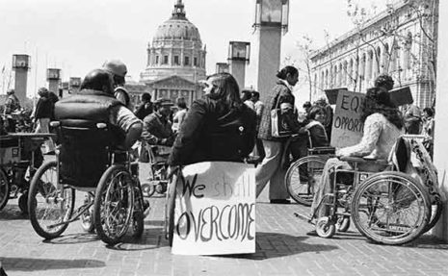
В мире насчитывается около 1 миллиарда людей с инвалидностью – 15 % населения (по данным ВОЗ)
Каждый десятый ребенок в мире живет с инвалидностью
Только в 45 странах приняты законы против дискриминации инвалидов

Slide 3
Ратификация конвенции по правам инвалидов
Конвенция о правах инвалидов представляет собой текст Конвенции и Факультативный протокол к ней
Принята резолюцией 61/106 Генеральной Ассамблеи ООН от 13 декабря 2006 года
30 марта 2007 года Конвенция и Протокол были открыты для подписания странами-участницами ООН

Slide 4
Конвенция по правам инвалидов
Это первый всеобъемлющий договор в области защиты прав инвалидов.
В Конвенции не только указано, как инвалиды могут пользоваться всеми категориями прав, но и какие области социальной жизни нуждаются в адаптации

Slide 5
Конвенция по правам инвалидов: статус ратификации
Конвенция по правам инвалидов
181 государство ратифицировали
Факультативный протокол
96 государств ратифицировали
Российская Федерация подписала Конвенцию 24 сентября 2008 г. и ратифицировала 25 сентября 2012 г., но не подписала Факультативный протокол

Slide 6
Правовой и социальный подход Конвенции
Причина инвалидности – барьеры, с которыми сталкивается человек
Цель Конвенции - поощрение, защита и обеспечение полного и равного осуществления прав человека и основных свобод инвалидов

Slide 7
Определение инвалидности?
Не существует как такового определения инвалидности
Статья 1 гласит:
К инвалидам относятся лица с устойчивыми физическими, психическими, интеллектуальными или сенсорными нарушениями, которые при взаимодействии с различными барьерами могут мешать их полному и эффективному участию в жизни общества наравне с другими.

Slide 8
Обязательства государств
Соблюдать права инвалидов
Защищать права инвалидов
Осуществлять права инвалидов

Slide 9
Руководящие принципы
Уважение достоинства и личной самостоятельности
Недискриминация и равенство
Участие и включение в общество
Уважение особенностей и многообразия
Доступность
Уважение развивающихся способностей детей

Slide 10
Недискриминация
Основополагающий принцип права прав человека
Включает прямую и косвенную дискриминацию
Государства должны обеспечить “разумные приспособления” для инвалидов

Slide 11
Участие и включение
«Ничего для нас без нас»
В тексте Конвенции участие признается:
Принципом
Правом
Участие важно, чтобы:
Правильно выявлять специфические нужды
Расширить права и возможности

Slide 12
Доступность
Доступность является:
Принципом
Темой отдельной статьи
Государства должны обеспечить доступ, например, к:
Зданиям
Дорогам и транспорту
Учреждениям – школам, жилью, медучреждениям, рабочим местам и т.д.
Службам информации и коммуникации
Доступность важна:
Как средство расширения прав и возможностей и интеграции

Slide 13
Статья 14 Конвенции
1. Государства-участники обеспечивают, чтобы инвалиды наравне с другими:
a) пользовались правом на свободу и личную неприкосновенность;
b) не лишались свободы незаконно или произвольно и чтобы любое лишение свободы соответствовало закону, а наличие инвалидности ни в коем случае не становилось основанием для лишения свободы.
2. Государства-участники обеспечивают, чтобы в том случае, если на основании какой-либо процедуры инвалиды лишаются свободы, им наравне с другими полагались гарантии, согласующиеся с международным правом прав человека, и чтобы обращение с ними соответствовало целям и принципам настоящей Конвенции, включая обеспечение разумного приспособления.

Slide 14
Мониторинг
Национальный мониторинг
- Координация в правительстве
- Независимые национальные правозащитные учреждения
Международный мониторинг
- Комитет по правам инвалидов
- Конференция государств-участников

Slide 15
Ст. 33 Конвенции о правах инвалидов Наблюдение за осуществлением прав инвалидов
Национальный уровень
Назначение инстанции в Правительстве
Создание координационного механизма
Учреждение независимого механизма
Международный уровень:
Деятельность Комитета по правам инвалидов по мониторингу за осуществлением прав инвалидов
Деятельность наблюдателей межправительственных, региональных организаций, гражданского общества, национальных правозащитных учреждений

Slide 16
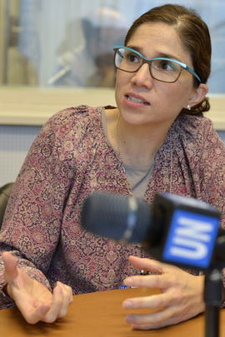
В 2014 году Совет по правам человека учредил новую процедуру Специального докладчика по правам инвалидов. Первым Специальным докладчиком стала г-жа Каталина Девандас Агилар (Коста-Рика).

Slide 17
В 2014 году Российская Федерация подала свой Первоначальный доклад о выполнении Конвенции в Комитет ООН по правам инвалидов:
«О мерах, принятых для осуществления обязательств по Конвенции о правах инвалидов, и о прогрессе, достигнутом в соблюдении прав инвалидов в течение двух лет после ее вступления в силу для Российской Федерации»

Slide 18
Спасибо за внимание!

